Slide 1

Opencv를 활용한 차량 SOS
クルマモリ9
WDJ 6조 MIRO
PM | 김민희 교수님
팽진솔 | 김도형 | 이재영
장준혁 | 정인식 | 예준현

Slide 2


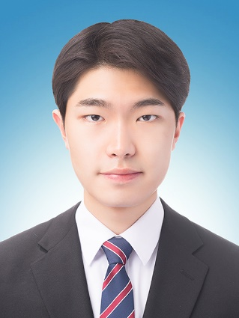
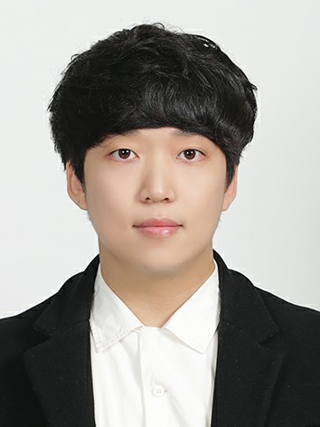

1 팀 명 & 프로젝트 명
팀원 소개

Slide 3


1 팀 명 & 프로젝트 명
팀 명 소개
포기하지 않고
끝까지 노력하겠다!!
MIRO
Notes:
저희 6조의 팀 명은 MIRO입니다. 복잡한 미로에 갇혀서 헤쳐 나아갈 길이 보이지 않더라도 끝까지 포기하지 않고 노력하겠다는 포부를 담고 있습니다.

Slide 4



1 팀 명 & 프로젝트 명
프로젝트 명 소개
クルマモリ9

Slide 5

CONTENT
Ⅰ
기획 배경
Ⅱ
주요 서비스
Ⅲ
사용 기술
Ⅳ
기대효과
Ⅴ
향후 개발 일정
Ⅵ
QnA

Slide 6
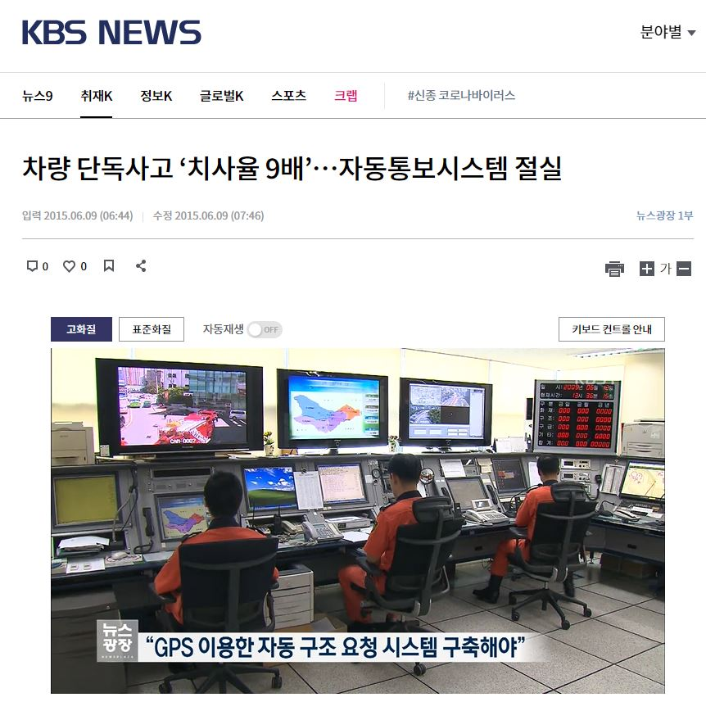
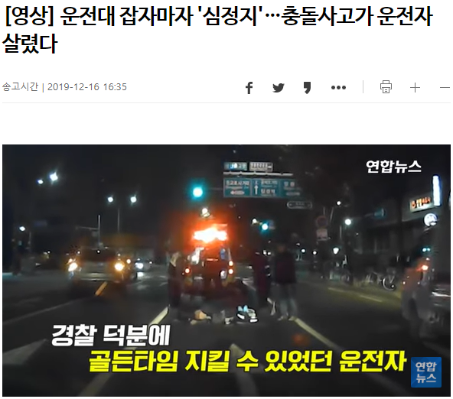
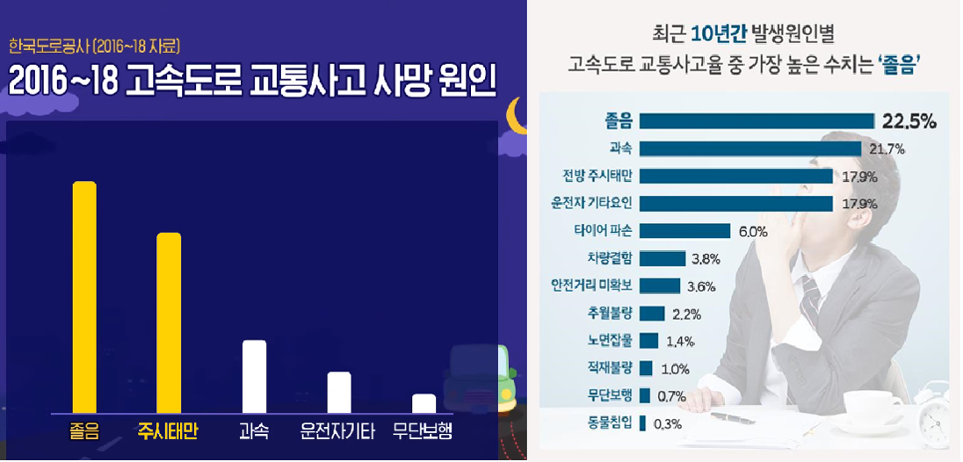
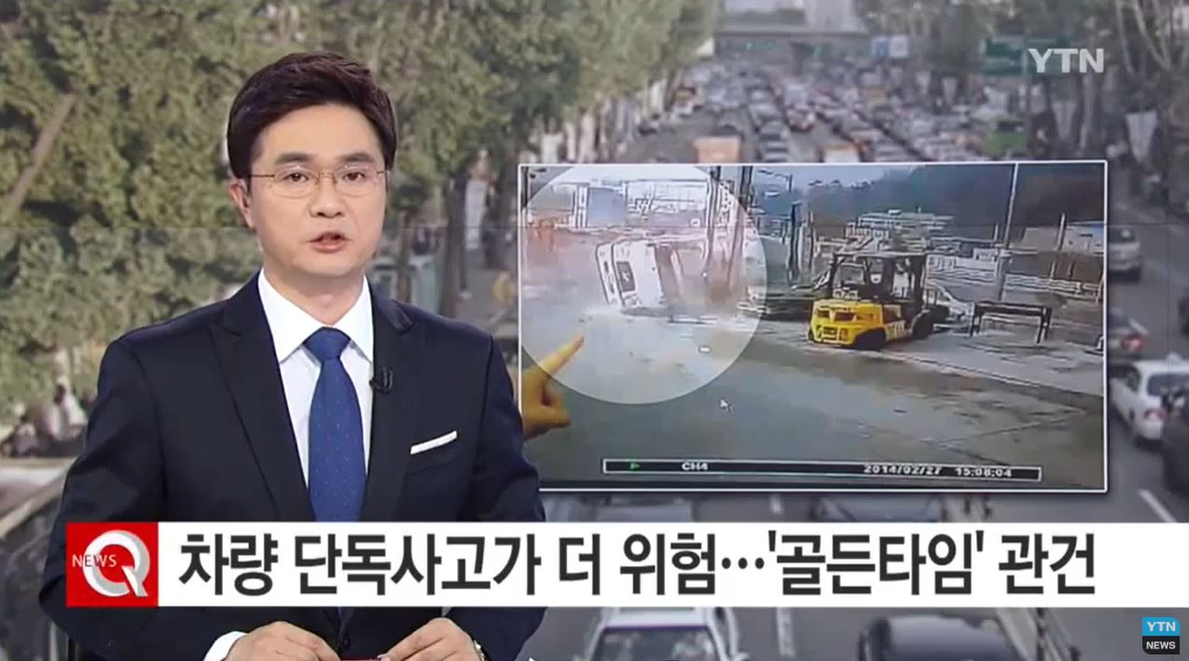
2 기획 배경
기획 배경
졸음 운전과
전방 주시 태만이
대표적 사망원인
골든 타임 확보
자동 신고 시스템
필요성 강조!
한국도로공사
KBS 뉴스
YTN
Notes:
모든 운전자들의 사망원인에는 졸음 운전과 운전 집중도 저하가 가장 높은 비율을 차지하고 있으며, 응급상황에 대한 느린 대처, 즉 골든 타임을 놓치는 것도 대표적입니다.
사망원인 중 가장 높은 비율인 졸음 운전과 전방 주시 태만으로 매년 많은 사망자가 발생하고 있으며, 또한 실제 사고 발생 시 골든 타임을 놓치게 되어 응급 대처가 늦어지는 사례도 많습니다.

Slide 7




2 기획 배경
기획 배경
BATON SOS
119 신고
자동 신고
골든 타임 확보
골든 타임 확보
교통사고의
원인 해결 (예방)
수동 신고
Notes:
저희는 운전 중 졸음 운전과 전방 주시 태만으로 인해 발생하는 사고를 예방함과 동시에, 피치못한 응급상황 발생 시 어플리케이션 알림 및 119 자동 신고 등의 처리를 할 수 있는 서비스를 개발하게 되었습니다.

Slide 8




2 기획 배경
운전 데이터 수집
현재 운전 데이터는?
센서 및 카메라를 통해 수집 가능
Notes:
(프로젝트에 사용할 데이터 수집 과정 및 설명)카메라 및 센서를 통해 데이터 수집하여 졸음운전 및 사고판단 가능

Slide 9








2 기획 배경
사용자 데이터 수집
복용중인 약
기저 질환
사용자의 데이터는?
과거 병력
혈액형
원활한 응급조치를 위해 수집
Notes:
운전자가 서비스 이용 시 과거 병력, 복용중인 약, 기저 질환, 혈액형 등 기재하여 신고 시 원활한 응급조치를 할 수 있도록 운전자 데이터 수집 가능

Slide 10





2 기획 배경
자동신고, 수동신고
신고 취소 가능
자동 신고 기능
Notes:
사고 발생 시 경미한 사고와 운전자가 위급한 상황 이 두가지 상황을 판단하여 경미한 사고일 경우 운전자가 직접 응급신고 취소 가능함, 만약 규모가 큰 사고일 경우에는 자동신고 접수

Slide 11
2 기획 배경
기획 배경
クルマモリ9
자동 신고를 통한 골든 타임 확보
졸음 운전과 전방주시태만의 예방
Notes:
저희는 운전 중 졸음 운전과 전방 주시 태만으로 인해 발생하는 사고를 예방함과 동시에, 피치못한 응급상황 발생 시 어플리케이션 알림 및 119 자동 신고 등의 처리를 할 수 있는 서비스를 개발하게 되었습니다.

Slide 12


3 프로젝트 소개
프로젝트 소개
맞춤형 SOS 서비스
사용자의 상태를 파악하는 맞춤형 sos 서비스
+
예방
신고
Notes:
저희 프로젝트 OOO의 최종 목적은 IoT를 통하여 사용자의 상태를 파악하는 맞춤형 SOS 서비스를 제공하는 것입니다.

Slide 13








3 프로젝트 소개
예방
운전 집중도
졸음 운전
사용자
Notes:
먼저 예방적인 측면에서 차량 주행 시 CAM이 스스로 사용자의 상태를 판단하여 운전자의 집중도를 높여주는 서비스를 제공함으로 운전 집중도 저하나 졸음 운전 사고를 예방하는 것이 목적입니다.

Slide 14



3 프로젝트 소개
신고
의료 정보
자동 신고
사고 발생
위치 정보
Notes:
다음 사고 신고의 측면에서 돌발적으로 발생하는 사고 상황에서 자동 신고 서비스를 제공합니다. 신고 시 질병 보유자라면 보유 질환의 정보와 사고 위치 정보를 함께 전송함으로써 골든 타임이 보장될 수 있도록 돕고 구급차와 병원에서 올바른 대처를 빠르게 받을 수 있도록 함으로써 사용자의 생존율을 높이는 것이 목적입니다

Slide 15








4 주요 서비스
서비스 흐름도
WEB
IoT 디바이스
APP
기기 등록
개인정보 입력
카메라
분석
페어링
눈동자 감지
졸음 운전 감지
운전습관
데이터 조회
음성 경고
센서
분석
운전 점수
확인
웹 SMS 신고
급정거 급가속
졸음운전 횟수
충격 감지
집중 최하
시간
Notes:
다음은 주요 서비스입니다.
먼저 서비스에 대한 간단한 흐름도입니다. 흐름도를 보시면 1번 하드웨어의 구입 2번 의료정보 등록 3번 APP을 이용한 페어링 위 1-3번 과정을 통해서 이용 준비 마치고, 4번 CAM을 통해 졸음 운전 및 전방 주시 정보를 지속적으로 체크하며 5번 음성 경고 알림 서비스를 제공 받습니다. 만약 사고 상황이 발생하면 6번 센서를 통한 사고 발생 여부를 감지한 후 7번 사용자 의식 여부에 따라서 자동 신고 및 보호자, 보험사 알림이 실행됩니다.
자세한 흐름은 예방과 사고 신고로 나누어서 설명 드리겠습니다

Slide 16






4 주요 서비스
주요 서비스 : 예방 프로세스
눈동자 감지
졸음운전 방지
전방 주시
전방 주시
Notes:
먼저 예방 프로세스입니다. 예방은 졸음운전 방지와 전방 주시가 있습니다. 졸음 운전 방지는 운행이 시작되면 처음 15분 동안 현재 사용자의 눈 깜빡임 횟수를 체크하여 평균 횟수를 도출합니다. 이후 도출된 자료를 바탕으로 사용자의 상태가 평균 횟수와 크게 오차가 날 경우를 체크합니다. 운전 중 눈이 2초 동안 감지 되지 않는 경우가 발생하면 음성 경고 알림을 통해 사용자에게 졸음 운전을 경고합니다. 전방 주시는 운전 중 전방 주시가 일정시간 체크되지 않을 경우 음성으로 전방 주시 태만에 대해 경고합니다

Slide 17


4 주요 서비스
주요 서비스 : 신고 프로세스
충돌
운전자 의식 확인
신고
Notes:
다음으로 사고 프로세스입니다. 먼저 사고는 센서를 통해 충격이 발생하는 것에 대해서 판단합니다. 충격 발생량을 측정하여 지정된 범위를 초과할 경우 사고로 판단합니다. 사고로 판단되면 운전자 의식의 유무를 판단합니다. 운전자가 반응이 있는 경우 자동 신고를 취소하게 되며, 운전자의 반응이 없는 경우 사용자의 의료 정보와 위치 정보를 담아서 119센터에 자동으로 신고합니다.

Slide 18







5 사용 기술
사용 기술
Front - End
Back - End
Mobile
Hardware
Notes:
다음은 사용 기술입니다. 프론트단에서 react, bootstrap을, 백엔드단에서 db로는 maria DB, 서버로는 AWS와 express를 사용합니다. 앱 개발에는 react native를 사용하며, 하드웨어에서는 aduino와 raspberry-pi를 사용합니다.

Slide 19
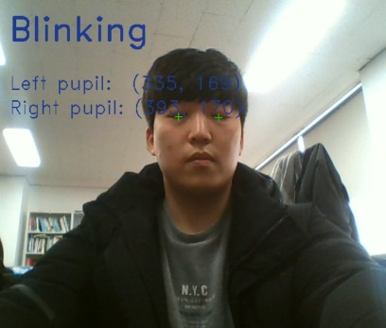
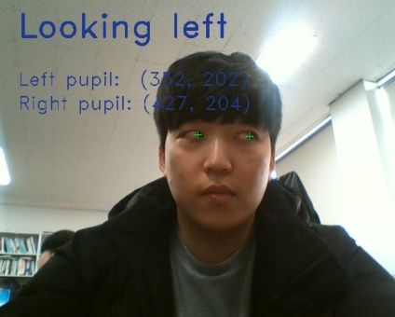
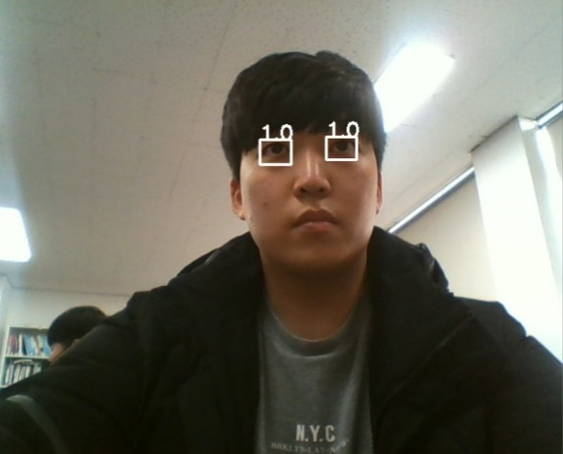
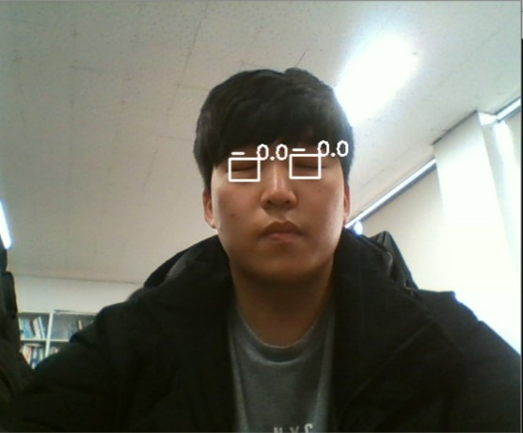
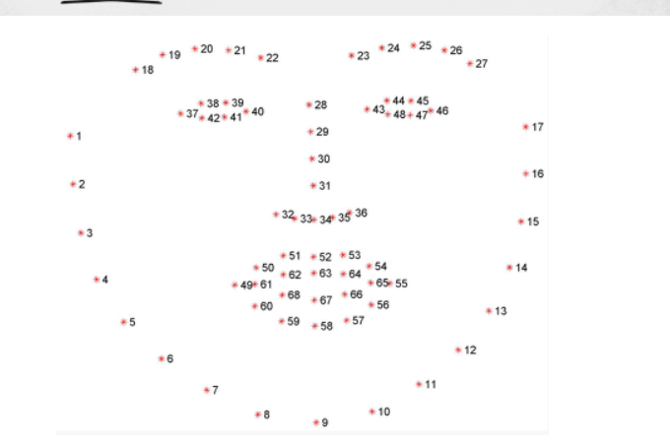
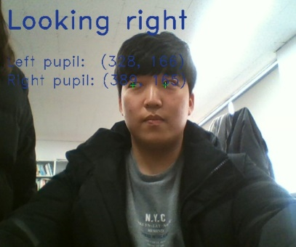
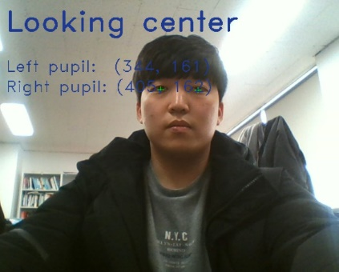
5 사용 기술
사용 기술
OpenCV
졸음 운전
전방 주시
dlib
Face_Landmark
dlib의 기능을 사용하기 위한
이미지 처리 담당
Notes:
다음은 사용 기술입니다. 프론트단에서 react, bootstrap을, 백엔드단에서 db로는 maria DB, 서버로는 AWS와 express를 사용합니다. 앱 개발에는 react native를 사용하며, 하드웨어에서는 aduino와 raspberry-pi를 사용합니다.

Slide 20
3 프로젝트 소개
시연
동영상 재생
1.회원가입
2.제품구입
3.졸음, 사고판단 보여주기
4. 자동신고 및 수동 신고 기능
5. 운전자 안전점수 확인
6. 사용자 입장에서 인터뷰 ( 만족하며 사용한다 )
Notes:
다음 사고 신고의 측면에서 돌발적으로 발생하는 사고 상황에서 자동 신고 서비스를 제공합니다. 신고 시 질병 보유자라면 보유 질환의 정보와 사고 위치 정보를 함께 전송함으로써 골든 타임이 보장될 수 있도록 돕고 구급차와 병원에서 올바른 대처를 빠르게 받을 수 있도록 함으로써 사용자의 생존율을 높이는 것이 목적입니다

Slide 21



6 기대 효과
기대 효과
졸음운전 방지
골든 타임 확보
생존율 향상
Notes:
다음은 저희 서비스의 기대효과입니다
첫번째로는 졸음 운전과 전방 주시 경고를 통한 사고 예방입니다 CAM과 음성 장치를 통해 지속적인 경고를 줌으로써 졸음운전으로 인한 사고를 예방할 수 있을 것으로 기대됩니다.
두번째로는 응급상황 골든 타임 확보를 통해 신속 구조는 물론 병원 이송 시 빠른 치료가 이루어질 것으로 기대됩니다.
세번째로는 생존율 향상입니다. 119 신고 시 제공하는 환자의 의료 정보와 위치정보를 통해 정확하고 빠른 대처로 생존율 향상에 도움을 줄 것으로 기대됩니다.

Slide 22






7 개발 일정
개발 일정
2
3
4
5
6
기획 내용
마무리
DB 설계
초기 개발
디자인 초안
핵심 기능
개발
버그 수정
추가 기능
디자인 완성
Notes:
마지막으로 저희 프로젝트의 개발 일정입니다.

Slide 23







3 프로젝트 소개
추후계획
하드웨어 소형화
사용자 별 맞춤형
자동차 맞춤 알고리즘 구현
Notes:
다음 사고 신고의 측면에서 돌발적으로 발생하는 사고 상황에서 자동 신고 서비스를 제공합니다. 신고 시 질병 보유자라면 보유 질환의 정보와 사고 위치 정보를 함께 전송함으로써 골든 타임이 보장될 수 있도록 돕고 구급차와 병원에서 올바른 대처를 빠르게 받을 수 있도록 함으로써 사용자의 생존율을 높이는 것이 목적입니다

Slide 24
8 Q&A
Q&A

Slide 25
Opencv를 활용한 차량 SOS
감사합니다
WDJ 6조 MIRO

